Slide 1
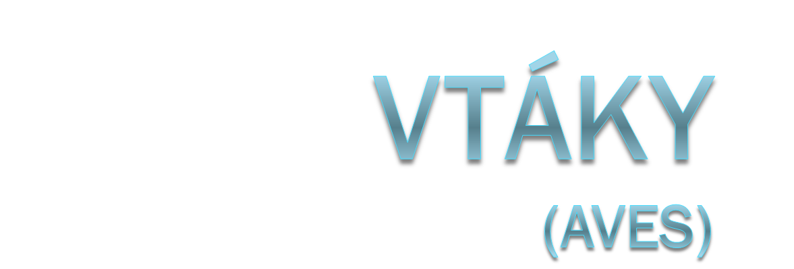
Autori: Maroš Kuzmiak, Richard Lipka
všetky práva vyhradené, akékoľvek kopírovanie prezentácie alebo jej ľubovoľnej časti bez súhlasov autorov je trestné

Slide 2
Kurotvaré /kury /hrabavce (Galliformes)
Hrabavce (Galliformes) sú znakove dobre vymedzeným radom suchozemských vtákov. Vyznačujú sa bohatým operením bez páperia a výrazným pohlavným dimorfizmom. Samce majú oveľa pestrejšie zafarbenie a sú väčšie než samice. Zobák majú mocný s mierne ohnutou čeľusťou. Nohy sú pevne stavané, sú vhodné na chodenie a hrabanie. Let hrabavcov sa pokladá za slabý, ale napr. prepelice lietajú dobre. Hniezdia na zemi, o hniezdenie sa stará iba samica. Živia sa živočíšnou i rastlinnou potravou, mnohé sú ničiteľmi škodlivého hmyzu.

Slide 3
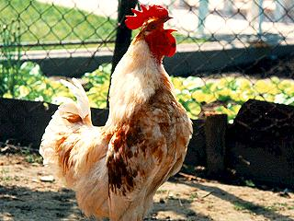
Kura domáca
(Gallus domesticus) pochádza z kury divej (Gallus gallus), žijúcej dnes v južnej Ázii, z ktorej ju vypestovali už pred viacerými tisícročiami. Zaraďujeme ich medzi hrabavce .

Slide 4
Kura domáca
Kura domáca je dôležitý úžitkový vták. Perie je rozličnej farby a nie je mastné, takže voda ním ľahko preniká. Preto sa kura nastrašene schováva pred dažďom. Nohy s pevnými pazúrmi sú dobré na hrabanie. Kohúty sa nápadne líšia od sliepok. Kohút je väčší a máva pestrejšie farby. Vo chvoste má obyčajne dlhé a oblúkovite zahnuté perá – kosierky, hrebeň a laloky má väčšie. Kohúty majú na nohách ostrohy. Kura žije v kŕdľoch. Živí sa zrnom, v rozhrabanej zemi hľadá hmyz a červy. Odštipkáva aj šťavnaté časti rastlín.

Slide 5
Kura domáca
Rozmnožuje sa vajciami. Keď sliepke neodoberáme vajcia, znesie 15-20, prestane znášať a začne na nich sedieť. Kohút nesedí na vajciach. Po troch týždňoch sa vyliahnu kuriatka. Zarastené sú jemným páperím. Len čo obschnú, začnú behať s kvočkou a hneď si samy zbierajú potravu. Kura je nekŕmivý vták. Sliepka za deň znesie 1 až 2 vajcia. Do roka môže byť až 350 kusov. Aby neprestali nosiť, treba im vajíčka každý deň odoberať. Inak by si pripravili hniezdo a pokúsili by sa z vajec vysedieť kuriatka.

Slide 6
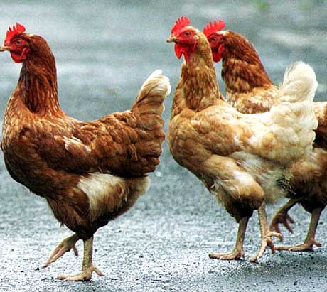
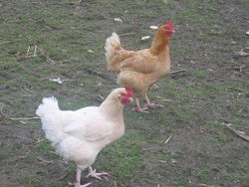
Kura domáca
Kura domáca
Kura domáca

Slide 7
Bažant, páv, prepelica
Bažanty sú lesné kurovité vtáky s dlhým chvostom, pôvodom z Ázie. V Európe žije bažant obyčajný (Phasianus colchicus) v niekoľkých poddruhoch. Skvostný bažant zlatý (Chrysolophus pictus) žije v Zabajkalsku a v Číne. Zlatožltý golier mu siaha až na golier. U nás ho však nájdeme v ZOO.
Páv korunkatý (Pavo cristatus) je najväčší kurovitý vták, blízky príbuzný bažantom. Žije v lesoch a húšťavách hornatých krajov v Indii a na Cejlóne. Ako okrasný vták sa chová na celom svete.
Prepelice sú najmenšie kurovité vtáky. Rozšírené sú takmer po celom svete a patria k obľúbeným ozdobným aj poľovným vtákom.

Slide 8
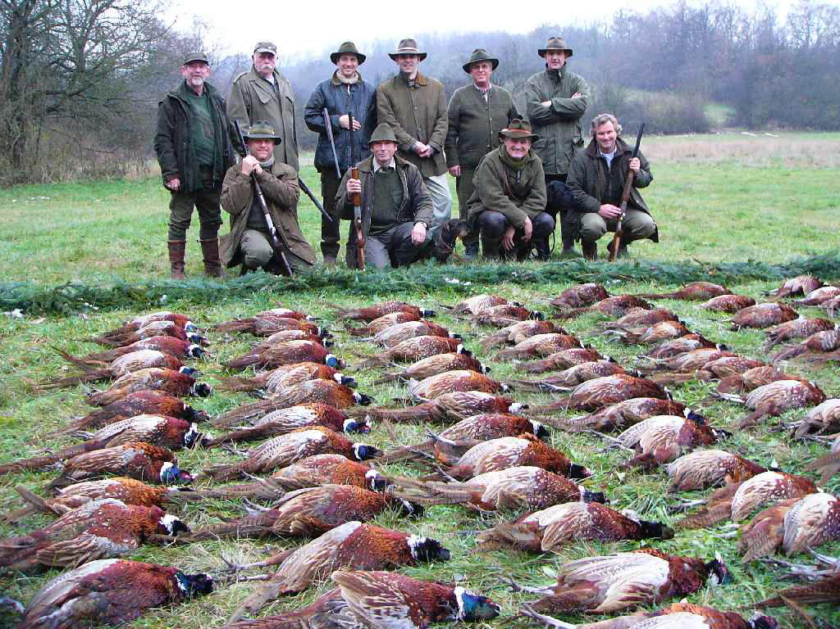
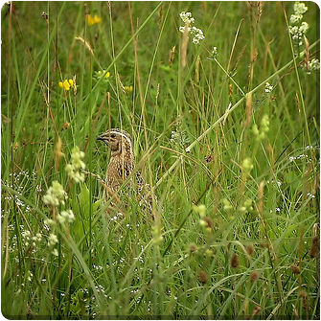
Obrázky
Bažant poľný
Prepelica poľná

Slide 9
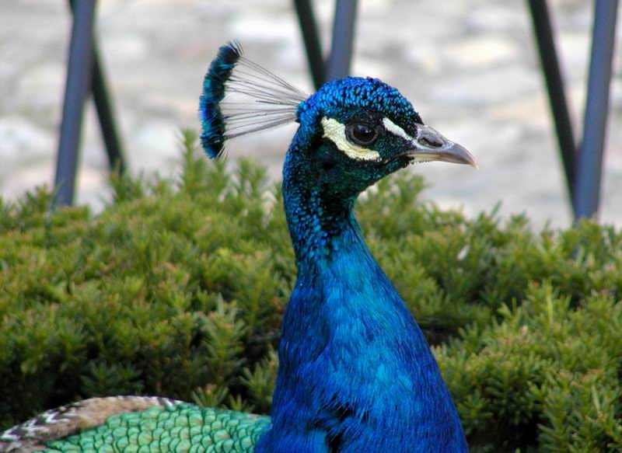
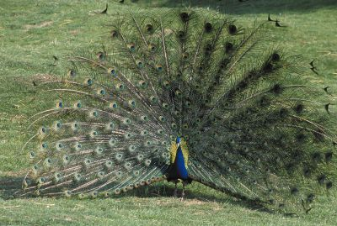
Obrázky
Páv korunkatý
Páv korunkatý

Slide 10
Systém
Kurotvaré/kury/hrabavce (Galliformes)
  Rod Argillipes
  Rod Percolinus
  Rod Coturnipes
  Čeľaď Gallinuloididae
  Čeľaď Paraortygidae
  Čeľaď Quercymegapodiidae – vrátane Palintropidae

Slide 11
Zúbkozobce (Anseriformes)
Sú to stredne veľké až veľké vtáky so zhora splošteným zobákom, ktorý má na konci rohovinový „nechet“. Na okraji zobáka sú priečne rohovinové zúbky na cedenie vody a bahna. Nohy majú krátke s blanou medzi troma prstami. Majú hustú vrstvu páperia. Väčšinou žijú v pároch.
Labute (Cygnus spp.) sú najväčšie vodné vtáky. Krátke hrubé nohy, umiestnené priveľmi vzadu, im sťažujú chôdzu po zemi, kde sa pohybujú veľmi ťarbavo. Dlhý krk používajú na prehľadávanie dna.
Husi (Anser spp.) bývajú väčšie ako kačice, majú vyšší a silnejší zobák, krk aj nohy majú dlhšie. Viac času trávia na zemi ako na vode. Najvýznamnejši druh je hus divá (Anser anser), ktorá je predkom európskej husi domácej a jediným druhom, ktorý hniezdi aj v strednej Európe.

Slide 12
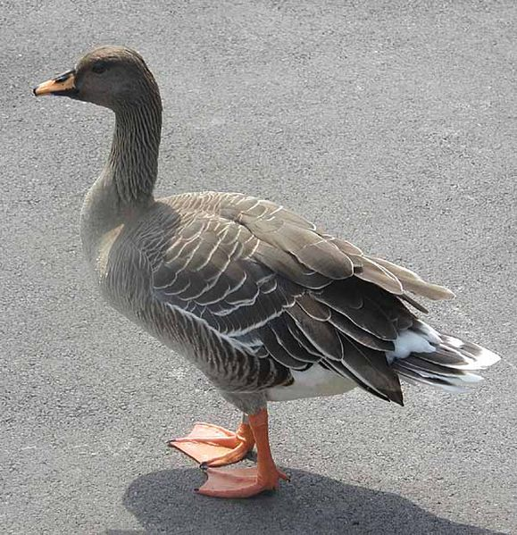
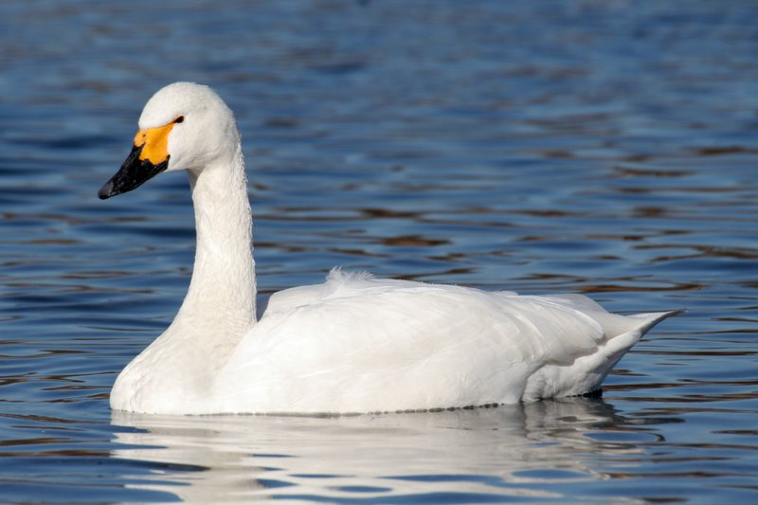
Obrázky
Hus bieločelá
Labuť tundrová

Slide 13
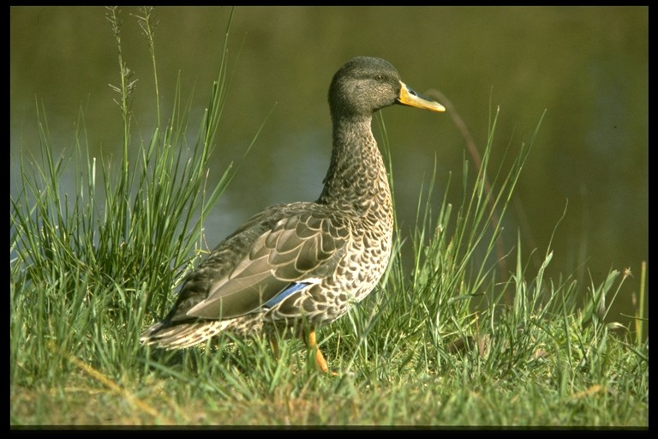
Zúbkozobce (Anseriformes)
Kačice (Anatidae) tvoria najpočetnejšiu skupinu zúbkozobcov, sú známe po celom svete, dosiaľ bolo opísaných asi 118 druhov. Všetky sú vodnými vtákmi a na nohách medzi prstami majú plávaciu blanu. Na suchej zemi sú nemotorné, ale vo vode sa pohybujú ľahko. Potravu si vyhľadávajú prekutávaním dna.

Slide 14
Kačica divá
Kačica divá váži 700 až 1500 gramov. Jej dĺžka je približne 58 cm a jej rozpätie krídel až 95 cm a a dokáže letieť maximálnou rýchlosťou 110 km za hodinu.Operenie samčeka (káčer) je sivé, s hnedou hruďou, hnedastým chrbtom a čiernou časťou nad a pod chvostom. Hlava je kovovo zelená a pod tým s bielym pruhom na krku , zobák je zelenožltý. Na zadnom okraji krídel sa nachádza kovovo modrý bielo lemovaný pás. Konce chvosta sú kučeravé. V časovom období medzi júlom a augustom je operenie samčeka zameniteľne podobné sfarbeniu samičky.

Slide 15
Kačica divá
Iba sfarbenie zobáka poskytuje rozpoznávací znak: naďalej značne žltý zobák samčeka a v protiklade tmavo sivý až hnedý zobák samičky.
Samička nie je tak skvostne sfarbená a má hnedo-sivo škvrnité ochranné sfarbenie. Jediné nápadné miesto je na zadnom okraji krídel, ktoré odpovedá samčiemu.
Kačice menia perie raz do roka. Kačice majú asi 10 000 pierok a krycích pier, ktoré ich chránia pred vlhkom a chladom. Svoje perie si mastia tukom, aby neprenikla perím žiadna voda. Mazová žľaza(trtáčová žľaza) produkuje tuk. Kačica vytlačí tuk zobákom a rozotiera ho po perí.

Slide 16
Kačica divá
Na vode je kačica nosená vzduchom. Vzduch sa drží medzi páperím a krycie perá páperie uzatvárajú. Spolu s tukovými vankúšmi pod kožou zabraňuje uzavretá vzduchová vrstva, aby kačica vychladla. Tuk a vzduch sú zlé tepelné vodiče, čím sa teplo tela sotva stráca.
Kačica divá je najčastejšie a najďalej rozšírený druh kačice. Vyskytuje sa na celej severnej pologuli, od Európy cez Áziu až do Severnej Ameriky. Na Novom Zélande je dovezená a skrížená s domácou Anas superciliosa. V mnohých mestách sa vyskytujú kačice divé, ktoré sú skrížené s kačicou domácou a vyznačujú sa odchylným sfarbením.

Slide 17
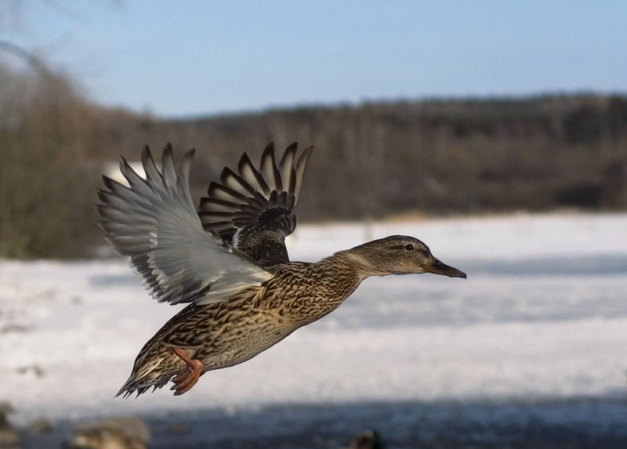
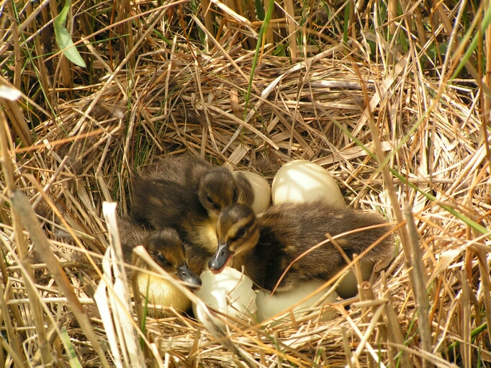
Kačica divá
Kačica divá
Káčatká

Slide 18
Veslonožce (Pelecaniformes)
Pelikánotvaré majú ako jediné vtáky plávacie blany medzi všetkými štyrmi prstami (za čo vďačia aj staršiemu slovenskému názvu radu – veslonožce). Väčšina druhov má široké krídla. Najlepšie lietajú fregaty a faetony, ktoré v povetrí trávia veľkú časť života. Suly, kormorány a anhingy sú tiež vytrvalí letci, neraz lovia ďaleko na otvorenom mori. Všetci príslušníci tohto radu sa živia rybami a inými vodnými živočíchmi. Niektoré druhy lovia potravu tak, že z letu vo výške niekoľkých desiatok metrov sa strmhlav vrhajú do vody. Pred prudkým nárazom na hladinu ich chráni niekoľko adaptácií. Veslonožce sa vyskytujú vo všetkých svetových moriach. Anhingy, kormorány a pelikány žijú aj na sladkovodných telesách vo vnútrozemí.

Slide 19
Veslonožce (Pelecaniformes)
Lov potravy
  Veslonožce lovia ryby viacerými spôsobmi. Kormorány plávajú pod hladinou a korisť prenasledujú. Anhingy tiež lovia pod vodou, ale na ryby číhajú a prepadávajú ich zo zálohy. Suly, faetony a pelikán hnedý si korisť vyhliadnu počas letu a vrhajú sa na ňu aj z výšky 30 metrov. Proti hladine sa vrhnú rýchlosťou až 95 km/h. Fregaty oberajú o ryby iné vtáky. Počas letu ich obťažujú dovtedy, kým svoju korisť nevyvrhnú. Pelikány často lovia spoločne v kŕdľoch tak, že vytvoria rojnicu, v ktorej ryby zaženú na plytčinu, kde ich potom ľahko pochytajú.

Slide 20
Veslonožce (Pelecaniformes)
Lov potravy
  Pelikán hnedý je jediným druhom pelikána, ktorý loví ryby z letu nad hladinou. Tesne predv tým, ako pretne hladinu, zloží krídla a nohy za telo, čím minimalizuje odpor prostredia a zvýši svoju rýchlosť. Súčasne otvorí zobák.

Slide 21
Veslonožce (Pelecaniformes)
Kormorány (Phalacrocorax spp.) sú veslonožce štíhleho tela s malou hlavou a tenkým krkom, veľké asi ako hus. Na konci zobáka majú pevné hák a na hrdle roztiahnuteľné vrecko. Kormorán veľký (Phalacrocorax carbo) je vodný vták veľkosti kačice. Obýva vnútrozemské vody všetkých kontinentov. Hniezdi v kolóniách, hniezda z konárov stavia na vysokých stromoch. Ich potrava sa skladá takmer výlučne z rýb.
Sulovité (Sulidae) sú veslonohé morské vtáky, obývajú teplejšie a mierne oblasti. Tvar tela majú torpédovitý, zobák taký dlhý ako hlavu a krídla neobyčajne dlhé. Najznámejší druh je sula biela (Sula bassana).

Slide 22
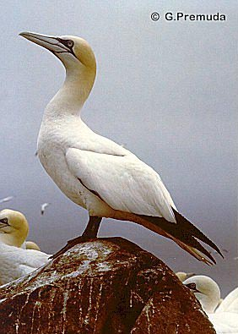
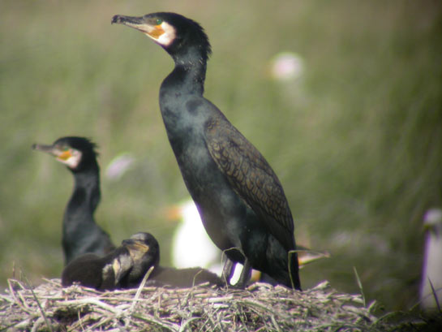
Obrázky
Sula biela
Kormorán veľký

Slide 23
Veslonožce (Pelecaniformes)
Pelikánovité (Pelecanidae) sú veľké rybožravé vodné vtáky, žijúce v teplých oblastiach celého sveta. Charakteristický je mohutný, podberákovitý zobák s veľkým vreckom na dolnej čeľusti. Keď lietajú, sú veľmi pôvabné, hoci na zemi sa pohybujú nemotorne. Pelikány biele (Pelecanus erythrorhynchos) žijúce v Severnej Amerike, sa živia výlučne rybami. Sú zaujímavé najmä tým, že usporiadávajú spoločné rybolovy, ktoré majú dobre zkoordinované.

Slide 24
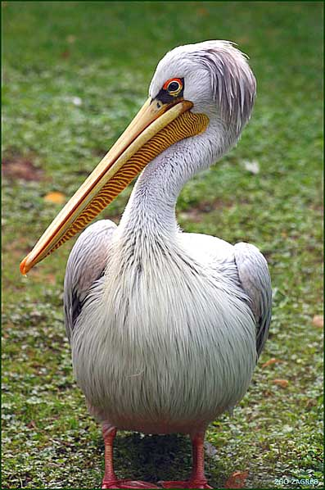
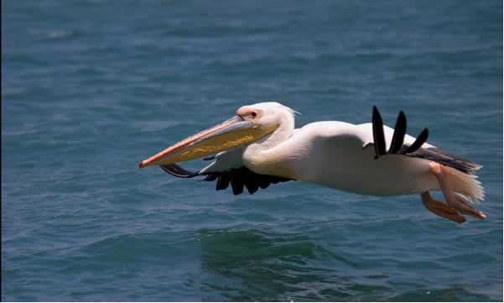
Obrázky
Pelikán biely
Pelikán biely

